Slide 1

Chào mừng quý thầy cô
và các em học sinh

Slide 2

Trò chơi : Trúng số
Luật chơi :
+ Trên màn hình có 6 số. Ẩn sau mỗi số là một câu hỏi và một số đặc biệt mang phần quà may mắn.
+ Em hãy chọn một số và trả lời câu hỏi. Nếu trả lời đúng em sẽ nhận được phần thưởng của cô. Nếu trả lời sai phải nhường quyền trả lời cho bạn khác.
+ Thời gian suy nghĩ mỗi câu là 10 giây.

Slide 3

Trò chơi : Trúng số
2
1
3
4
5

Slide 4

Câu hỏi 1. Điền từ thích hợp vào chỗ trống trong khẳng định sau :
Qua hai điểm phân biệt A và B, chỉ vẽ được duy nhất một….. …………………..đi qua hai điểm đó.
đường thẳng
Hết giờ
10
9
8
7
6
5
4
3
2
1

Slide 5
Câu hỏi 2. Hình vẽ là biểu diễn của……….
tia Ax
x
A
Hết giờ
10
9
8
7
6
5
4
3
2
1

Slide 6

Câu hỏi 3. Trong các câu sau, câu nào đúng, câu nào sai ?
a) Mỗi đoạn thẳng xác định một độ dài.
b) Đoạn thẳng không bị giới hạn
hai đầu mút.
Đ
S
10
9
8
7
6
5
4
3
2
1
Hết giờ

Slide 7

Câu hỏi 4. Đoạn thẳng AB dài ?cm
1cm
ĐS: 4cm
10
9
8
7
6
5
4
3
2
1
Hết giờ

Slide 8

CHÚC MỪNG

Slide 9

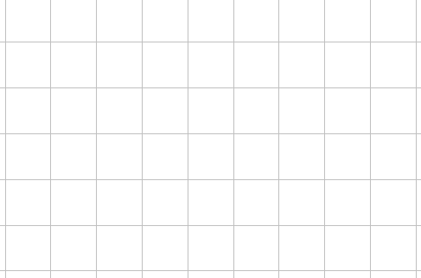



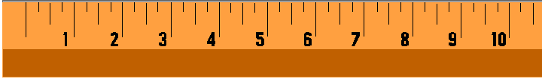
Tiết 11. §9. VẼ ĐOẠN THẲNG CHO BIẾT ĐỘ DÀI
1) Vẽ đoạn thẳng trên tia:
Ví dụ 1. Trên tia Ox, hãy vẽ đoạn thẳng OM có độ dài bằng 2 cm.
Cách vẽ:
M
- Vẽ tia Ox
0
2
- Đặt cạnh của thước nằm trên tia Ox sao cho vạch số 0 của thước trùng với gốc O của tia
Trên tia Ox ta có thể vẽ được mấy điểm M sao cho OM = 2cm?
- Tại vạnh số 2(cm) của thước cho ta điểm M
- OM là đoạn thẳng cần vẽ.

Slide 10

Tiết 11. §9. VẼ ĐOẠN THẲNG CHO BIẾT ĐỘ DÀI
1) Vẽ đoạn thẳng trên tia:
Ví dụ 1. Trên tia Ox, hãy vẽ đoạn thẳng OM có độ dài bằng 2 cm.
Trên tia Ox ta chỉ vẽ được một và chỉ một điểm M sao cho OM = 2cm.
2 cm
Nhận xét:
Trên tia Ox ta chỉ vẽ được một và chỉ một điểm M sao cho OM = a (đơn vị độ dài).

Slide 11



§9. VẼ ĐOẠN THẲNG CHO BIẾT ĐỘ DÀI
1) Vẽ đoạn thẳng trên tia:
Cách vẽ:
Ví dụ 2: Cho đoạn thẳng AB bất kì. Hãy vẽ đoạn thẳng CD sao cho CD = AB
Vẽ đoạn thẳng AB.
Vẽ tia Cx
Vẽ bằng compa
+) Đặt compa sao cho hai mũi nhọn trùng với hai điểm A và B.
+) Giữ độ mở của compa không đổi, đặt compa sao cho một mũi trùng với điểm C mũi kia sẽ là điểm D
D
CD là đoạn thẳng phải vẽ.

Slide 12
§9. VẼ ĐOẠN THẲNG CHO BIẾT ĐỘ DÀI
1) Vẽ đoạn thẳng trên tia:
Cách vẽ:
Ví dụ 2. Cho đoạn thẳng AB bất kì. Hãy vẽ đoạn thẳng CD sao cho CD = AB
Vẽ đoạn thẳng AB.
Vẽ tia Cx
Cách 1: vẽ bằng compa
Cách 2: vẽ bằng thước.
*)Đo độ dài đoạn thẳng AB
*)Vẽ đoạn thẳng CD bằng số đo vừa đo được trên tia Cx (vẽ theo như VD1).
0
D

Slide 13

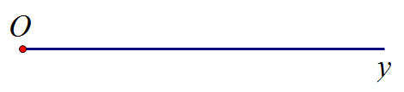

§9. VẼ ĐOẠN THẲNG CHO BIẾT ĐỘ DÀI
2) Vẽ hai đoạn thẳng trên tia:
Giải.
Ví dụ.
3
Trên tia Oy vẽ đoạn thẳng OF = 3cm, OE = 5cm. Hãy cho biết trong ba điểm O, E, F điểm nào nằm giữa hai điểm còn lại? Vì sao?
0
5
Trên tia Oy, ta có
OF < OE (3cm < 5cm)
Nên điểm F nằm giữa hai điểm O và E.

Slide 14
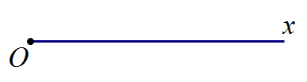


§9. VẼ ĐOẠN THẲNG CHO BIẾT ĐỘ DÀI
2) Vẽ hai đoạn thẳng trên tia:
?
Nhận xét: Trên tia Ox ,
OM = a ; ON = b, nếu
0 < a < b thì điểm M nằm giữa hai điểm O và N.
b
a
Nếu trên tia Ox có OM=a; ON = b ( 0< a <b) thì ta kết luận gì về vị trí các điểm O, N, M?

Slide 15

§9. VẼ ĐOẠN THẲNG CHO BIẾT ĐỘ DÀI
Ứng dụng của vẽ đoạn thẳng khi biết độ dài
Biểu đồ kết quả học tập của lớp 6A
HS
Giỏi
Khá
TB
Yếu

Slide 16
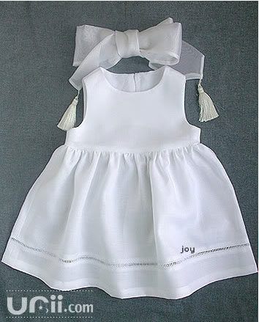
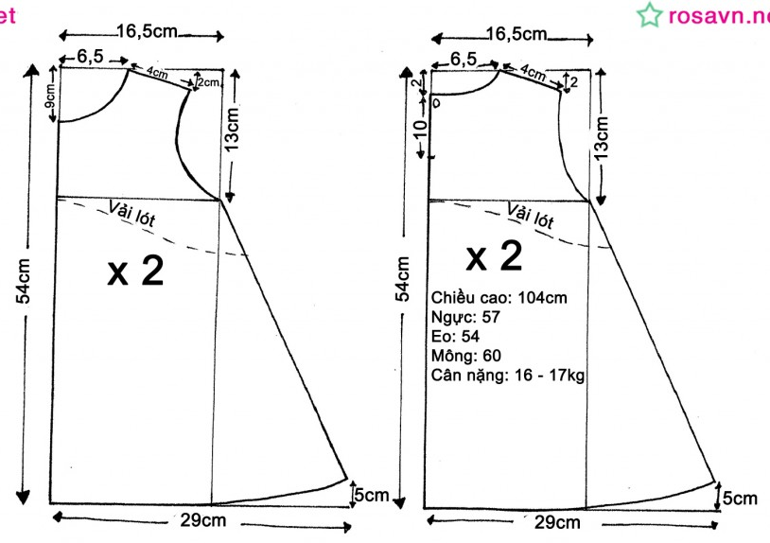
§9. VẼ ĐOẠN THẲNG CHO BIẾT ĐỘ DÀI
Ứng dụng của vẽ đoạn thẳng khi biết độ dài

Slide 17
BÀI TẬP VẬN DỤNG
Bài 53/124.SGK
Trên tia Ox, vẽ hai đoạn thẳng OM và ON sao cho OM = 3cm, ON = 6cm. Tính MN. So sánh OM và MN
.
.
.
M
?
N
O
x
3cm
6cm
Giải
Trên tia Ox, OM < ON nên M nằm giữa hai điểm O và N:
OM + MN = ON
3 + MN = 6
MN = 6 - 3 = 3cm
Vậy OM = ON ( = 3cm)

Slide 18



HỘP QUÀ MAY MẮN
Luật chơi : Có 3 hộp quà khác nhau, trong mỗi hộp quà chứa một câu hỏi và một phần quà hấp dẫn. Nếu trả lời đúng câu hỏi thì món quà sẽ hiện ra. Nếu trả lời sai thì món quà không hiện ra. Thời gian suy nghĩ cho mỗi câu là 15 giây

Slide 19


0
1
2
3
4
5
6
7
8
9
10
11
12
13
14
15
Hép quµ mµu vµng
Kh¼ng ®Þnh sau ®óng hay sai:
Có hai đoạn thẳng OM và ON, biết OM < ON thì điểm M nằm giữa hai điểm O và N
Đúng
Sai

Slide 20
6
13
0
1
2
3
4
5
7
8
9
10
11
12
14
15
Hép quµ mµu xanh
Nếu EM là tia đối của tia EN thì
A. Điểm M nằm giữa hai điểm E và N
B. Điểm N nằm giữa hai điểm E và M
C. Điểm E nằm giữa hai điểm M và N

Slide 21
0
1
2
3
4
5
6
7
8
9
10
11
12
13
14
15
Hép quµ mµu TÝm
Hai điểm E và F cùng thuộc tia Ax và
AF < AE thì F nằm giữa hai điểm A và E.
§óng
Sai

Slide 22

Hoan h«! §óng råi!
PHẦN QUÀ CỦA EM LÀ:
Mét trµng ph¸o tay!

Slide 23

§óng råi!
PhÇn th¦ëng cña em lµ: Một quyển vở

Slide 24
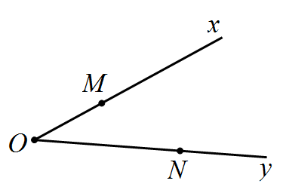
Đúng: vì có thể xảy ra trường hợp như hình vẽ sau:
PhÇn thư­ëng cña em lµ:
Một món quà bí mật

Slide 25
CÁC DẤU HIỆU NHẬN BIẾT ĐIỂM M NẰM GIỮA HAI ĐIỂM O VÀ N.
O
M
N
1
Nếu M là gốc chung của hai tia đối nhau MO và MN thì M nằm giữa O và N.
2
Nếu M là điểm thuộc đoạn thẳng ON thì M nằm giữa O và N.
3
Nếu OM + MN = ON thì M nằm giữa O và N.
4
Nếu M, N cùng thuộc tia Ox và OM < ON thì M nằm giữa O và N.

Slide 26


Trên tia Ox xác định duy nhất điểm M sao cho OM=a (đvd)
Vẽ một đoạn thẳng trên tia
Vẽ đoạn thẳng khi biết độ dài cho trước
Trên tia Ox, nếu
0 < OM < ON thì điểm M nằm giữa hai điểm O và N
Vẽ hai đoạn trên một tia

Slide 27

HƯỚNG DẪN VỀ NHÀ :
Học kĩ nội dung bài
BTVN: 54; 56/ 124 SGK Đọc trước nội dung bài trung điểm của đoạn thẳng

Slide 28




XIN CHÂN THÀNH CẢM ƠN QUÝ THẦY CÔ VÀ CÁC EM HỌC SINH.

